Slide 1
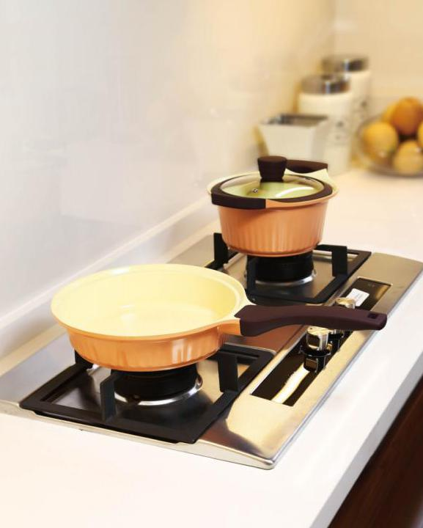


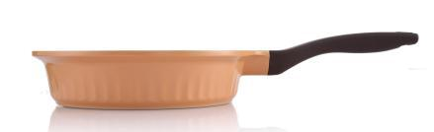
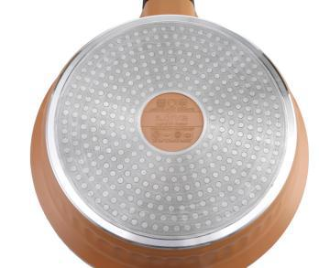
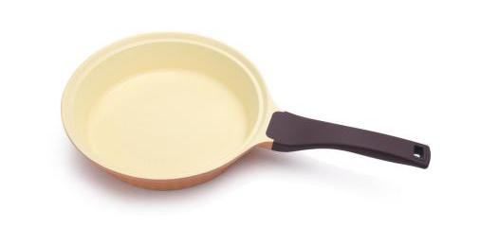

订购品，尚有部分库存。
出完库存不再备货，再订货需起订量
LF-GJ015
陶瓷不粘优雅煎盘
市场参考价：268.00
批发价：73.00
规格：46.5×26.5×6.0cm
材质：压铸铝+电木手柄
装箱明细：6pcs/箱
功能简介：
1.陶瓷内涂层，健康时尚。
2.符合人体工学手柄设计，使用方便，手感细腻。
3.底部复底，可用于电磁炉。

